Slide 1
POTENCIANDO MI LIDERAZGO
1. ¿Qué edad es la que usted ha establecido como meta para alcanzar su pleno potencial de liderazgo?

Slide 2
POTENCIANDO MI LIDERAZGO
2. Escriba en al menos 500 palabras o más como se vería ese máximo potencial de liderazgo en su vida.

Slide 3
POTENCIANDO MI LIDERAZGO
3. Aceptando su potencial de liderazgo como un ciento por ciento, ¿cuál es el porcentaje que calcula usted haber alcanzado actualmente?

Slide 4
POTENCIANDO MI LIDERAZGO
4. Aceptando la diferencia que existe entre los dos porcentajes, ¿qué plan tienes para acortar esa diferencia y cuando llevarás a cabo esa plan?
(Otras 500 palabras)

Slide 5
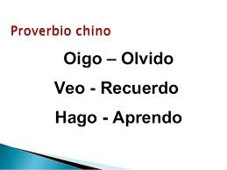

Slide 6


Las personas siguen a los líderes con:
ntegridad con las personas.
o deja de cuidar a las personas.
e en las personas.
ogra escuchar a las personas.
n entendedor de las personas.
INFLUENCIA
lige desarrollar a las personas.
aturalmente guía a otras personas.
onecta con las personas.
mpulsa y faculta a las personas.
poya y reproduce otros influyentes.

Slide 7


Slide 8

Comunicación Efectiva
Se puede definir como comunicación efectiva a la comunicación que a través de buenas destrezas, logra el propósito de lo que se quiere transmitir o recibir. O sea que ambos entienden el mensaje transmitido.

Slide 9

LA DINÁMICA DE LA COMUNICACIÓN
Ruido
Contenido
deseado
Contenido
percibido
Comunicador
Mensaje
Canal
Receptor
Efecto
deseado
Efecto
percibido

Slide 10

Barreras en la
Comunicación
Ruidos –
Distorsión del mensaje
Prejuicios-
Desconfianza
Clima

Slide 11

Comunicación
Ningún líder que no pueda comunicarse bien puede liderar bien o liderar por mucho tiempo. Tu habilidad para comunicarte te dará credibilidad entre tus seguidores

Slide 12
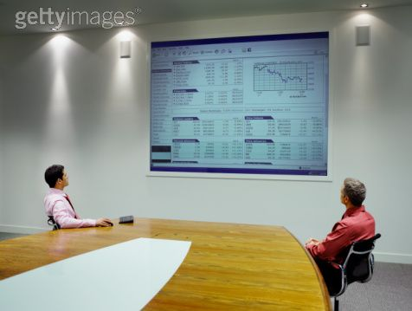
La Clave en la Comunicación
“Procuré comprender y luego ser comprendido”
San Francisco de Asís
Proverbios 18:13

Slide 13
Vicios en la Comunicación
Actitud Prejuiciada
No escuchar
Responder antes de que el otro termine
Diagnosticar antes que responder
Comunicación reactiva
Imponer mi propia agenda en la comunicación
No comunicar decididamente mis puntos de vista
No comunicar lo que importa
Comunicar excesivamente y lo que no importa

Slide 14
Destrezas de Comunicación
Efectiva
Actitud correcta sin prejuicios
Escucha activa
Empatía
Parafrasear
Asertividad
Utilizar preguntas en la comunicación
Flexibilidad
Buen uso del lenguaje corporal

Slide 15

Lo que comúnmente impide que escuchemos
Exagerar el valor del habla.
Falta de enfoque.
La fatiga mental.
Los estereotipos.
La carga emocional personal.
El egocentrismo.
Notes:
Exagerar el valor del habla: La mayoría de las personas exageran el valor de hablar y menosprecian el oír, Escuche el doble de lo que hable.
Falta de enfoque: si desea convertirse en mejor oyente, necesita aprender a dirigir esa energía y atención positivamente concentrándose en la persona con quien está. Observe el lenguaje corporal. Mire los cambios en la expresión facial. Vea los ojos de la persona.
La fatiga mental
Los estereotipos: Estereotipar a otros puede ser una enorme barrera para escuchar. Tiende a hacer que escuchemos lo que esperamos en lugar de lo que dice el otro realmente.
La carga emocional personal: Sus experiencias, tanto positivas como negativas, colorean la manera en la que ve la vida y moldea sus expectativas. Si jamás resuelve sus fuertes experiencias emocionales, es posible que filtre lo que otros digan mediante esas experiencias. EJEMPLO DEL GATO EN LA ESTUFA Si anda preocupado con ciertos temas, si uno en particular lo pone a la defensiva, o si frecuentemente proyecta su punto de vista en otros, es probable que tenga que resolver sus asuntos antes de que pueda convertirse en un líder efectivo.
El egocentrismo: Si no le importa más nadie que usted, no escuchará a otros. Pero lo irónico es que cuando no

Slide 16
Mire al que habla
No interrumpa.
Concéntrese en entender
Determine la necesidad del momento.
Examine sus emociones.
Suspenda su juicio.
Resuma en los principales intervalos.
Haga preguntas aclaratorias.
Que escuchar sea su prioridad.

Slide 17
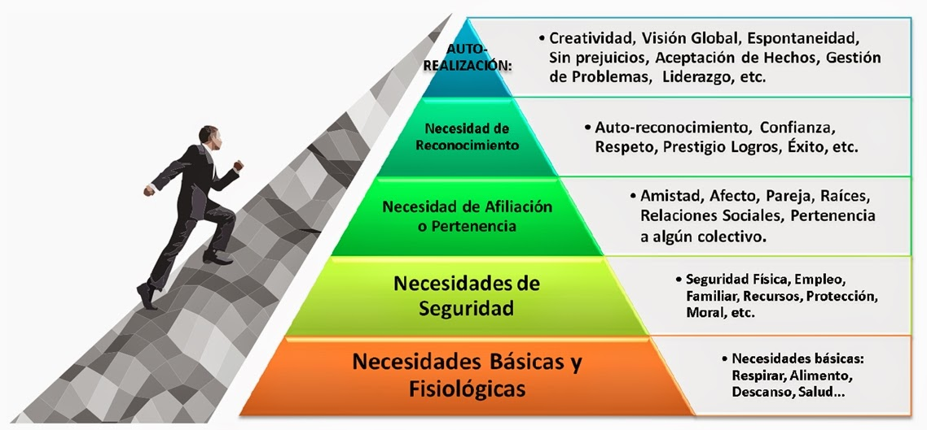

Slide 18
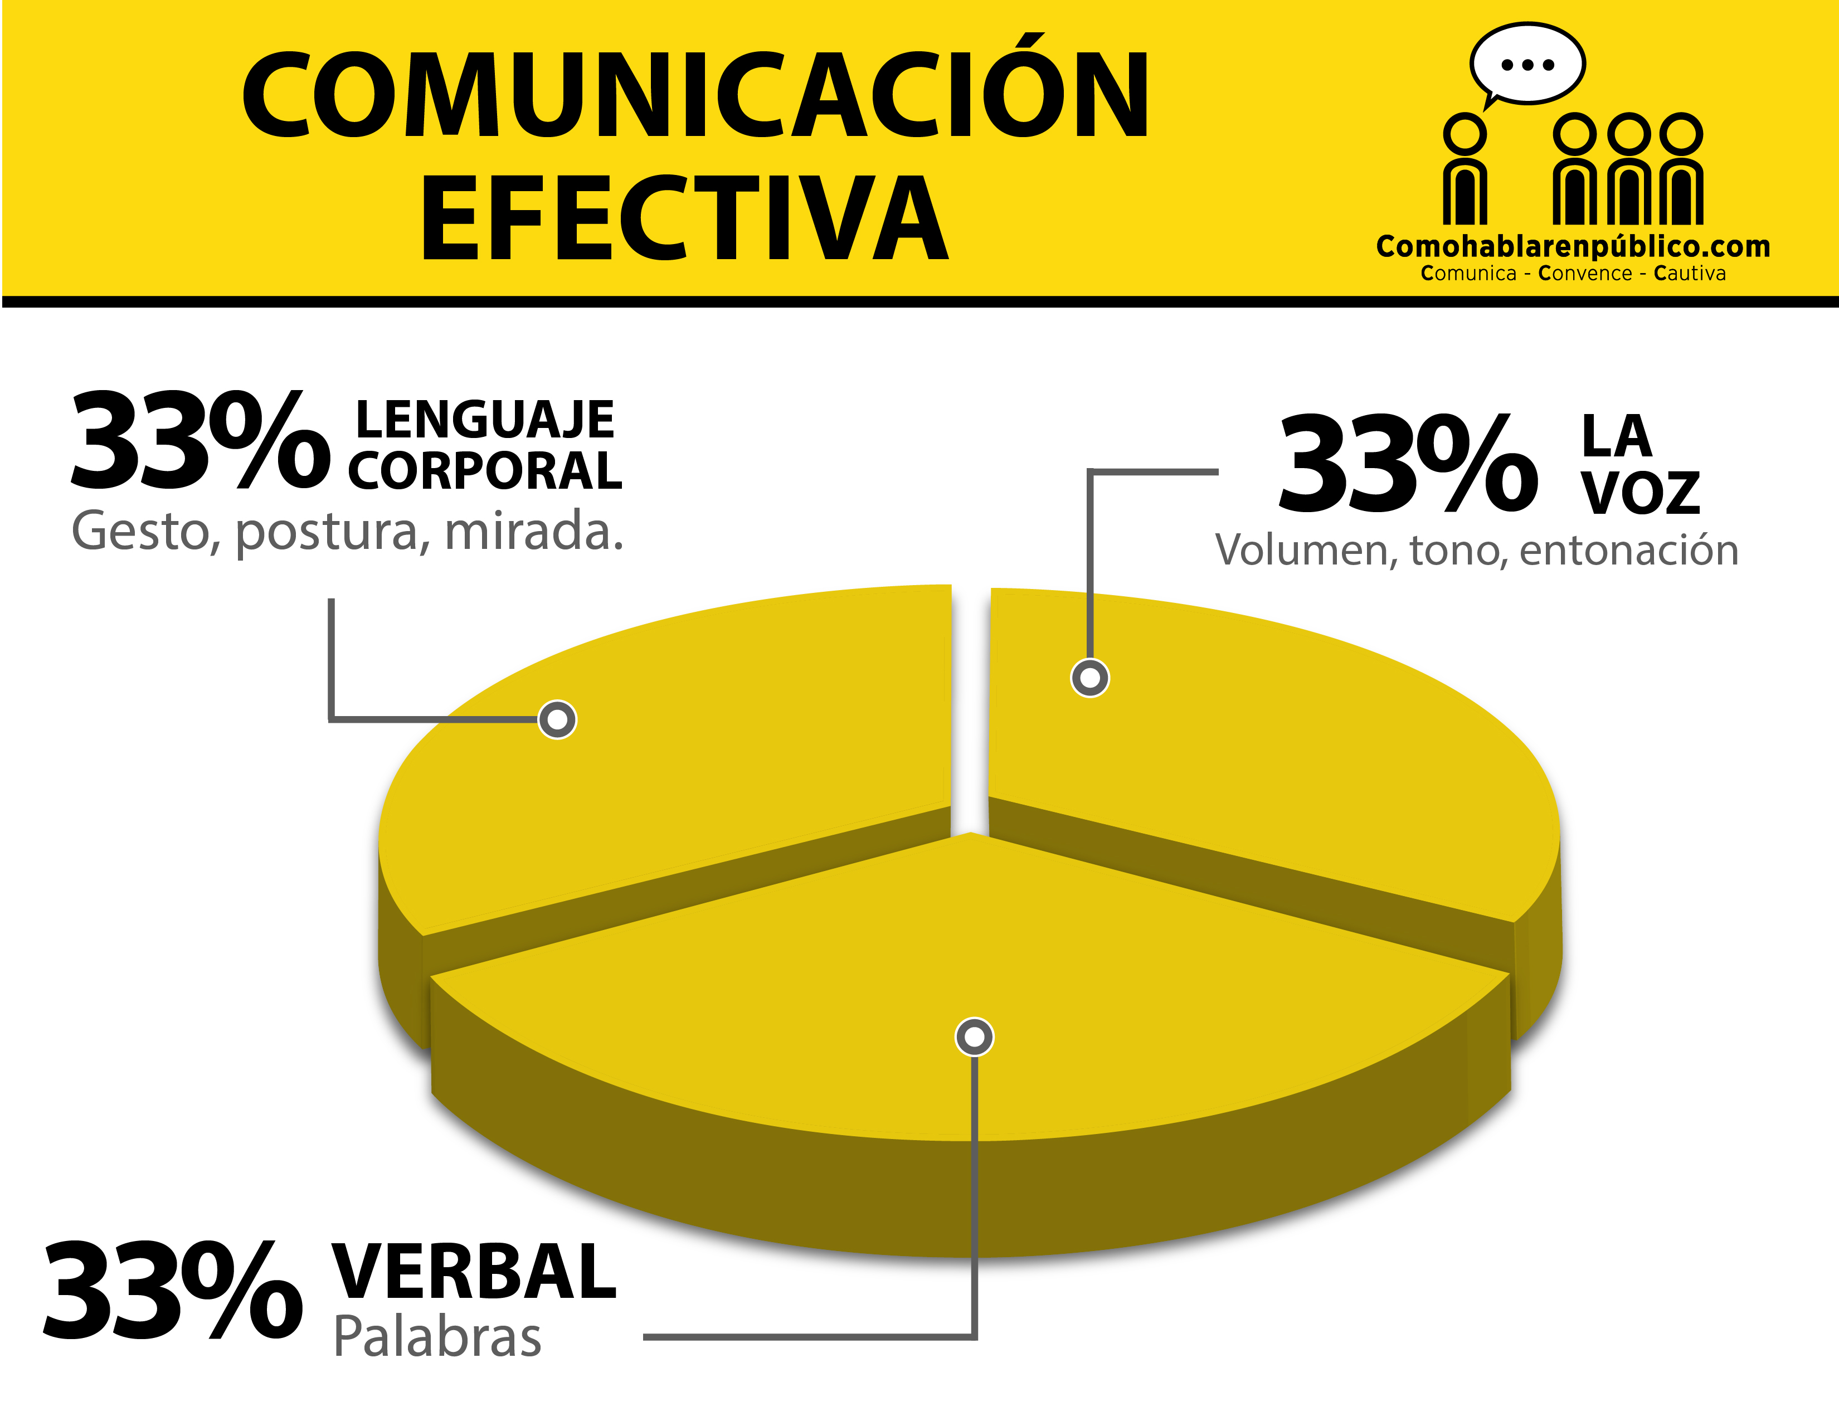

Slide 19
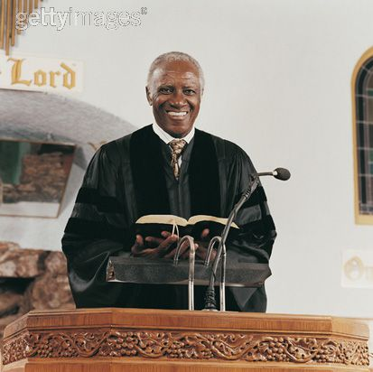
Mensajero y Mensaje
Si para el mensajero
es esencial la credibilidad,
para el mensaje
es fundamental
la claridad.

Slide 20
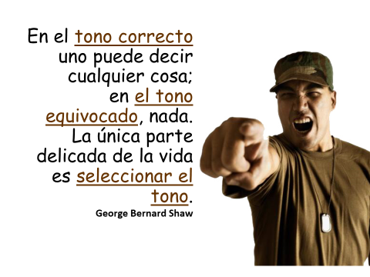

Slide 21



Slide 22
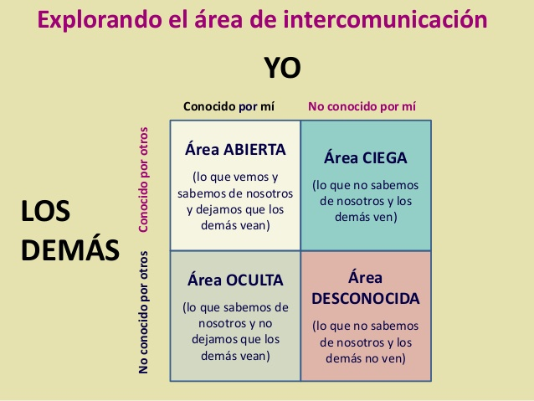

Slide 23
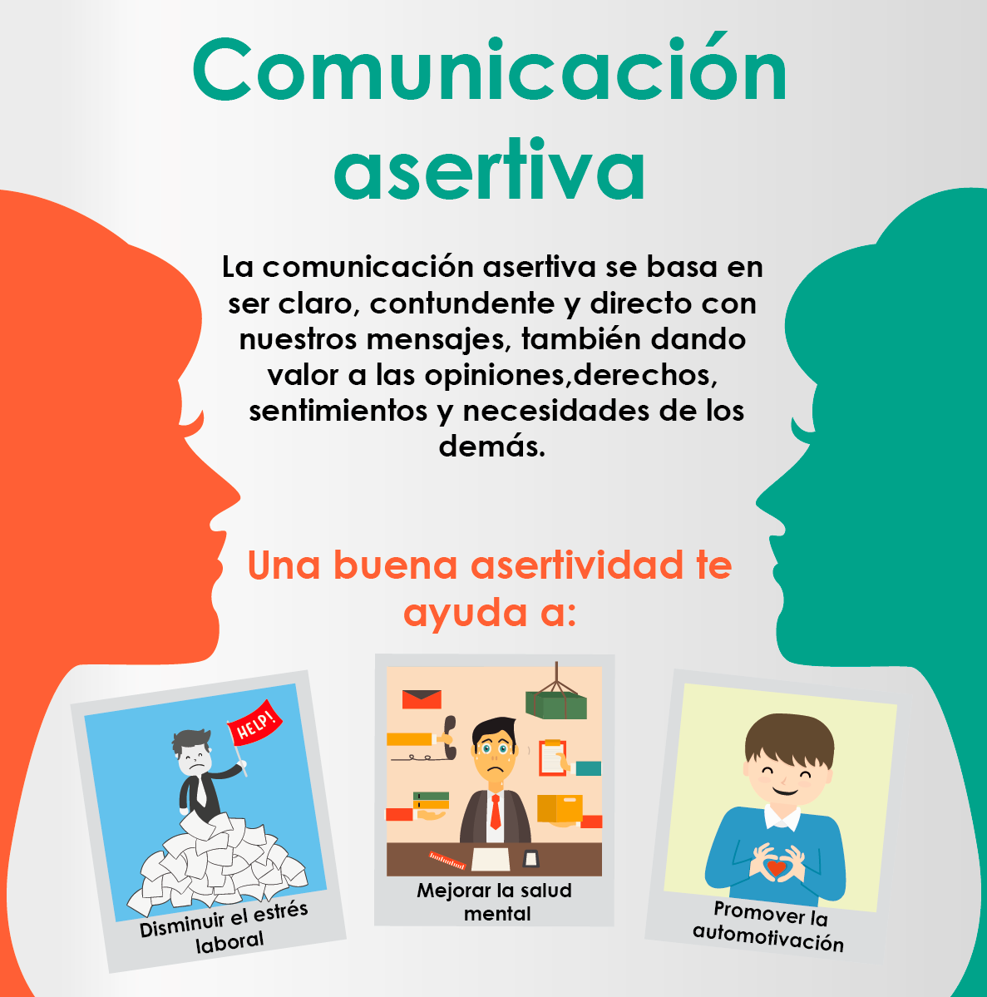

Slide 24
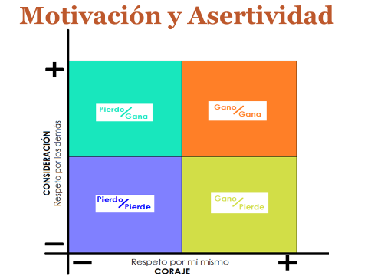

Slide 25
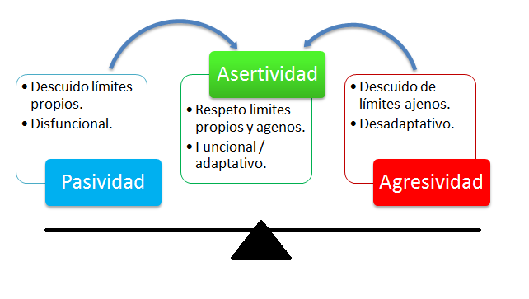

Slide 26
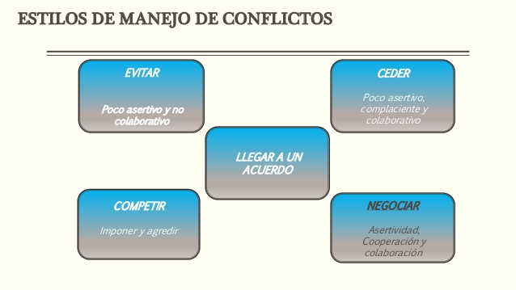

Slide 27
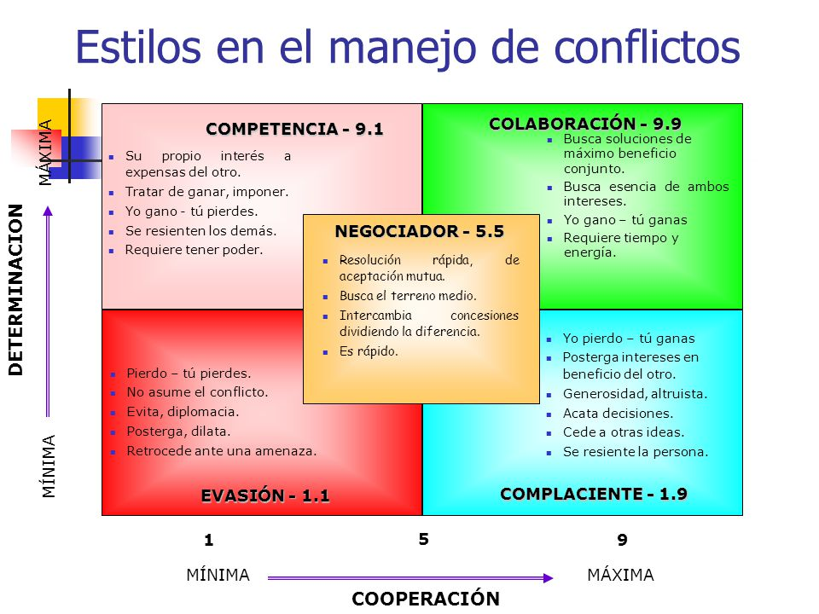

Slide 28
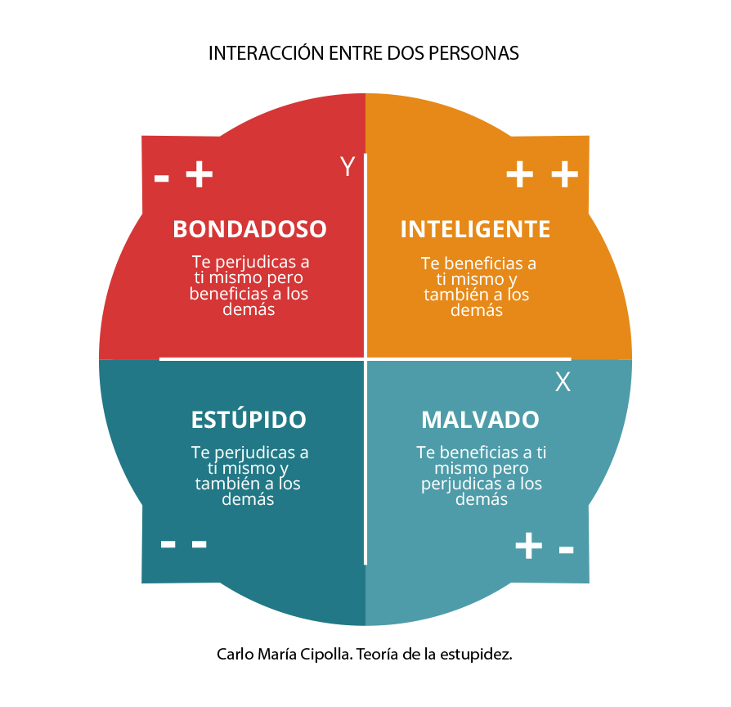

Slide 29
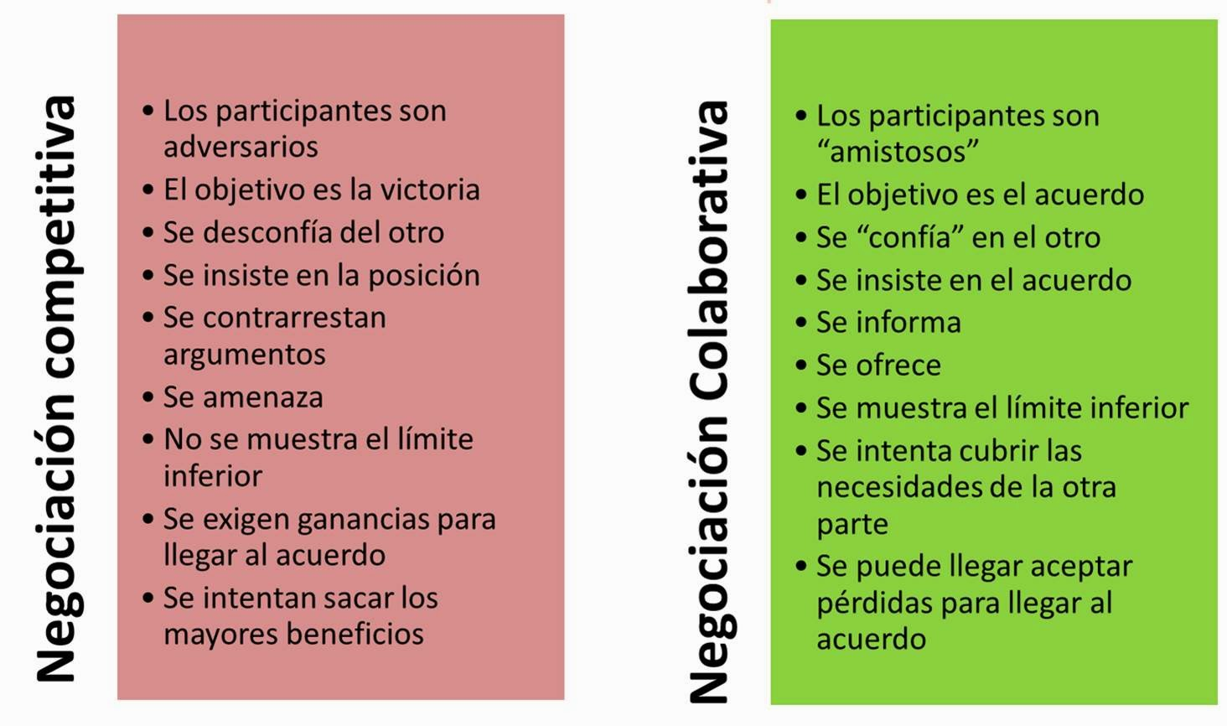

Slide 30
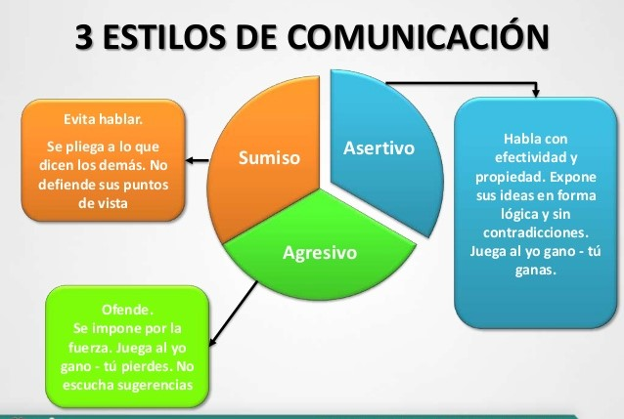

Slide 31

Si se siente solo en la cima,
no está haciendo algo bien
Notes:
La soledad no es un problema del cargo, es un problema de la personalidad.
Evite pensar en las posiciones.

Slide 32
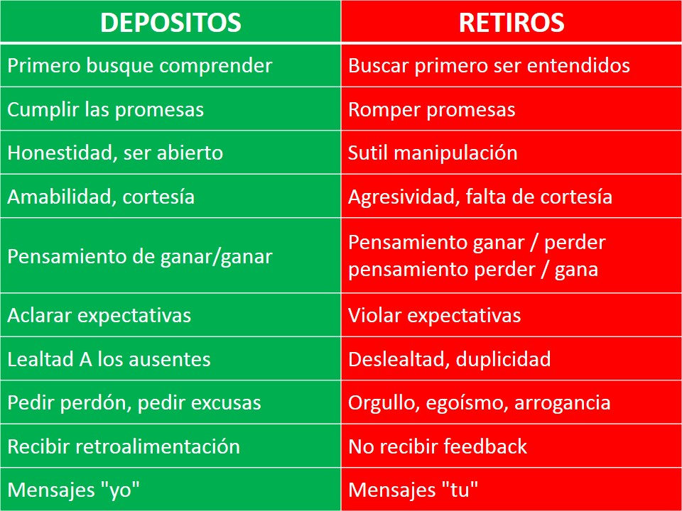

Slide 33

Sea un instrumento de conexión, y no tan solo alguien que asciende
Piensan horizontalmente
Se enfocan en las relaciones
Valoran la cooperación
Buscan asociaciones
Edifican un consenso
Piensan verticalmente
Se enfocan en las posiciones
Valoran la competencia
Buscan poder
Edifican su imagen
Notes:
Si asciende sin establecer conexiones, podrá ganar autoridad, pero no tendrá muchos amigos
Si establece conexiones pero no tiene muchos deseos de ascender, podrá terminar con muchos amigos pero no tendrá mucha autoridad para lograr nada
Ascender o establecer conexión no son propuestas excluyentes sino complementarias.

Slide 34

RELACIONARSE INTENSAMENTE con los demás
Grado de
transparencia
Número de
personas
Grado de
confianza
Cliché
Hechos
Opinión
Sentimientos
Transparencia

Slide 35

RELACIONES

Slide 36
¿cómo ser un éxito r.e.a.l.? relaciones
Cuando se le preguntó qué característica es la que más necesitan aquellos en posiciones de liderazgo, la mayoría de los ejecutivos principales de grandes compañías respondieron:
“La habilidad de trabajar con la gente”.
“El ingrediente más importante en la fórmula del éxito es saber cómo llevarse bien con la gente”. Teddy Roosevelt
En estudios recientes de liderazgo en negocios americanos, ha sido comprobado que el ejecutivo promedio emplea tres cuartos de su día laboral relacionándose con GENTE.

Slide 37
RELACIONES
Algunas personas en nuestras vidas
SUMAN
RESTAN
MULTIPLICAN
DIVIDEN

Slide 38

Principios de la Conexión #1 INFLUENCIA
PERSONAS DE GRAN ÉXITO
PERSONAS CON ÉXITO PROMEDIO
PERSONAS CON POCO ÉXITO
Se interesan tanto de la gente como de las ganancias
Se concentran en la producción
Se preocupan de su propia seguridad
Ven a sus subordinados con optimismo
Se concentran más en su propio estatus
Muestran una desconfianza básica hacia sus subordinados
Procuran los consejos de aquellos bajo su mando
Se muestran renuentes a buscar el consejo de aquellos en cargos inferiores a ellos
No buscan consejo
Escuchan
activamente
Solo escuchan a sus superiores
Evitan la comunicación y dependen en los manuales de política

Slide 39
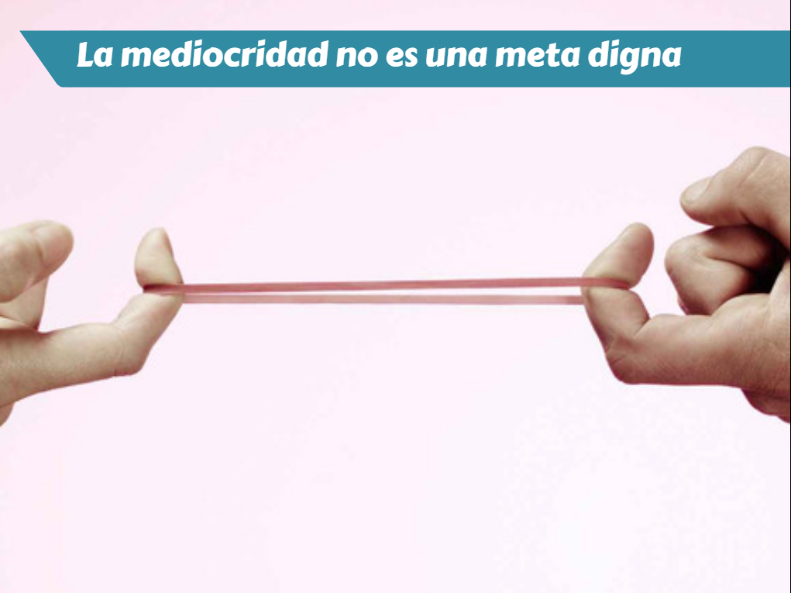
Adonde estás
Adonde pudieras estar

Slide 40

El objetivo es AUMENTAR
su influencia
INFLUENCIA
LIDERAZGO
Notes:
Aumentar su influencia equivale a aumentar su liderazgo.

Slide 41

Todos somos influyentes si su vida se vincula de alguna manera con otras personas, usted influye.
Su influencia no es igual con todas las personas.
Cuando preste atención a las respuestas de las personas hacia usted y hacia los demás, verá que responden según su nivel de influencia.
El liderazgo alcanza el nivel más bajo cuando sólo se basa en una posición.
Alcanza un nivel más alto, a medida que desarrolla relaciones con los demás.

Slide 42
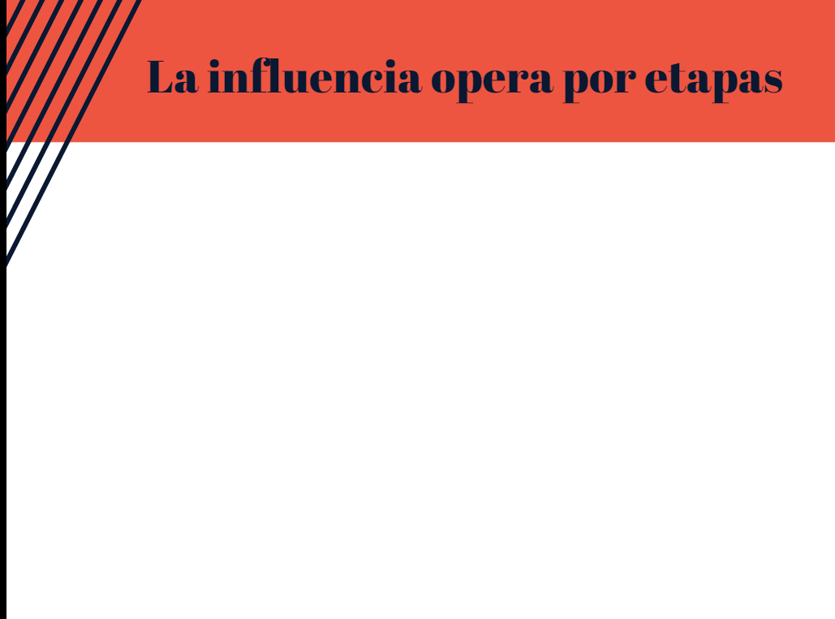





Slide 43



Las personas son influidas por lo que ven.
La influencia poderosa, es positiva o negativa.
Añaden valor a otros.
Anima y comunica.
Crea un puente entre usted y ellos.
Edifica su confianza y sentido de dignidad.

Slide 44
  Ayuda a vencer los obstáculos.
  Muestra cómo crecer personal y profesionalmente.
  Ayuda a alcanzar todo un nuevo nivel de vida.
Ayudar a las personas a convertirse en influyentes.
Dejar un legado
Presta atención individual.

Slide 45
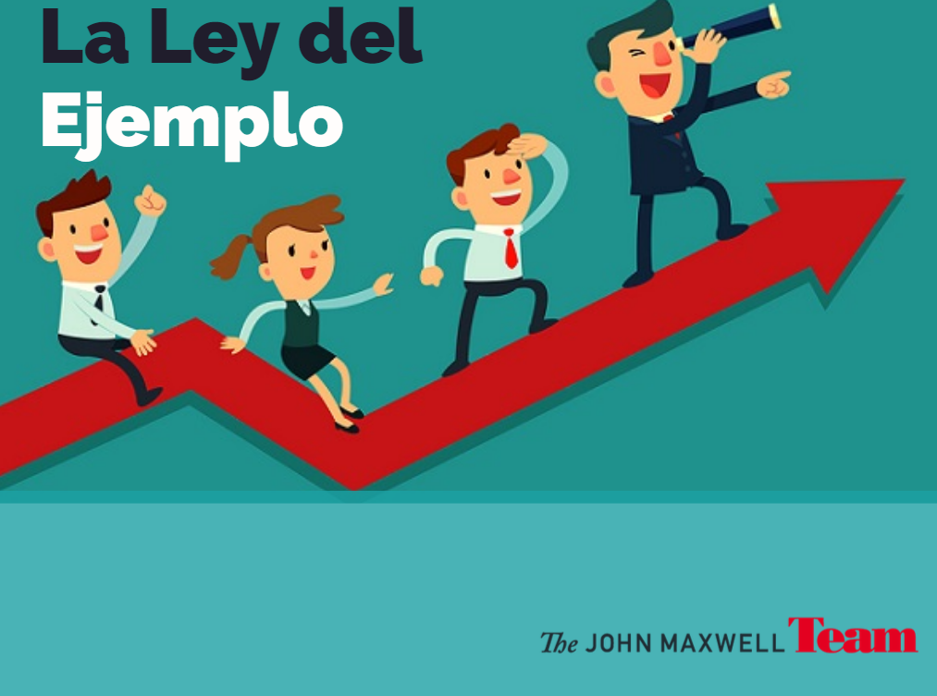
Es difícil mejorar cuando solo te tienes a ti como ejemplo

Slide 46


Slide 47

No solo hagas algo, guíalos allí
¿A quién debes seguir?
Un ejemplo digno
Que sabe, hace y enseña el camino.
Está disponible.
Tiene experiencia que ha sido demostrada.
Posee sabiduría.
Uno que hace la diferencia.

Slide 48
No solo hagas algo, guíalos allí
Para crecer – obtén un coach
TODO EL MUNDO necesita un coach
Hace preguntas.
Lleva la conversación.
Te hace responsible.
Refleja la realidad.
Te reta.

